Slide 1
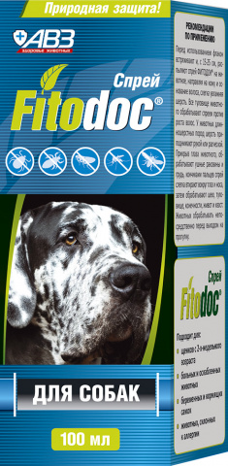
Fitodoc спрей для собак и щенков от блох, клещей и комаров
Свойства
Выгода
Действующие вещества оказывают широкий спектр действия
Оказывает репеллентный эффект, отпугивает комаров
Безопасный состав
Композиция эфирных масел в составе
поэтому препарат работает против блох, вшей, клещей, комаров и мошек
благодаря чему способствует профилактике дирофилляриоза
из-за чего спрей можно применять щенкам с 2 месяцев
помогает маскировать запах от шерсти питомца
1
2
3
4
Fitodoc спрей для собак и щенков от блох, клещей и комаров

